Slide 1
INSTITUTO EMILIANI
“USOS DE LA HERBOLARIA EN EL MÉXICO DEL SIGLO XXI”
Claudia Ivonne Carrasco Jiménez (Derecho)
Lizbeth Grimaldo Quezada (Biología)
Ricardo Adrián Torres Arroyo (Química)
Violeta Ponce de León Hernández (Literatura Mexicana e Iberoamericana)
Julia Campos García (Psicología)

Slide 2
El trabajo interdisciplinario que se pretende llevar a cabo a lo largo del ciclo escolar 2018 - 2019 y presentar como proyecto final en semana cultural es un proyecto de investigación del uso herbolario en México del siglo XXI, considerando antecedentes encontrados en textos literarios y su trascendencia a tiempos actuales. El trabajo de investigación que se pretende guiar para que los alumnos del Instituto Emiliani desarrollen durante el ciclo escolar utilizando el método científico y utilizando la lógica.
Las preguntas detonadoras pretenden representar un reto a los alumnos y genere motivación a lo largo de todo el proyecto con la finalidad de consolidar resultados que incluso puedan originar un producto susceptible de comercializar, para lo cual investigarán cuáles son autoridades competentes para obtener permisos correspondientes y de acuerdo a normas oficiales mexicanas cuáles son requerimientos que deben observar en el desarrollo de productos cosméticos en base a herbolaria.

Slide 3
“USOS DE LA HERBOLARIA EN EL MÉXICO DEL SIGLO XXI”
En el presente trabajo se tiene contemplado dedicarle 4 horas al mes desde el punto de vista interdisciplinario, las cuales 2 horas van a estar dedicados para la presentación del proyecto y las siguientes 2 horas para trabajo de laboratorio.

Slide 4
En cuanto a trabajo en campo, se dedicarán 2 horas al mes, considerando que es para recopilar información de requerimientos necesarios para obtener permisos para comercialización de productos herbolarios.
Para este proyecto se evaluarán en los estudiantes varios rubros como son: La organización, la estructura del proyecto, el orden y la coherencia del mismo, la recopilación de la información, la experimentación y la escritura final del trabajo.

Slide 5
Se utilizarán diversos criterios que se van a evaluar en el proyecto, los cuales son los siguientes: Presentación inicial del proyecto, trabajo escrito, trabajo en el laboratorio y la presentación final del proyecto, la cual va incluir la presentación en diapositivas, desenvolvimiento de los alumnos a la hora de exponer frente al público y la presentación de su producto.

Slide 6
Para la realización de la evaluación, se utilizarán distintas herramientas las cuales se incluyen en los siguientes puntos:
Guía de observación para orientar la investigación, para detectar áreas de oportunidad y mejorar desempeño.
Lista de cotejo, como evaluación interna y se efectuara en cada etapa de la investigación para identificar el logro de objetivos planteados.
Autoevaluación del desempeño en la investigación.

Slide 7
La finalidad de este proyecto es la elaboración de un producto con base en herbolaria mexicana tradicional, en la cual los resultados obtenidos en este trabajo, se darán a conocer en la semana cultural que se lleva a cabo anualmente en el Instituto Emiliani. Se expondrán las características de las plantas utilizadas en el México prehispánico, así como los usos que se le pueden dar en la actualidad y los aspectos en el supuesto de querer comercializar el producto final, lo anterior tomando como base a las autoridades que se encargan de emitir autorizaciones y permisos.

Slide 8
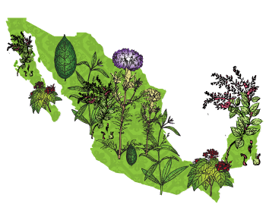
La presentación estará dirigida a la comunidad estudiantil, padres de familia y profesores.

Slide 10
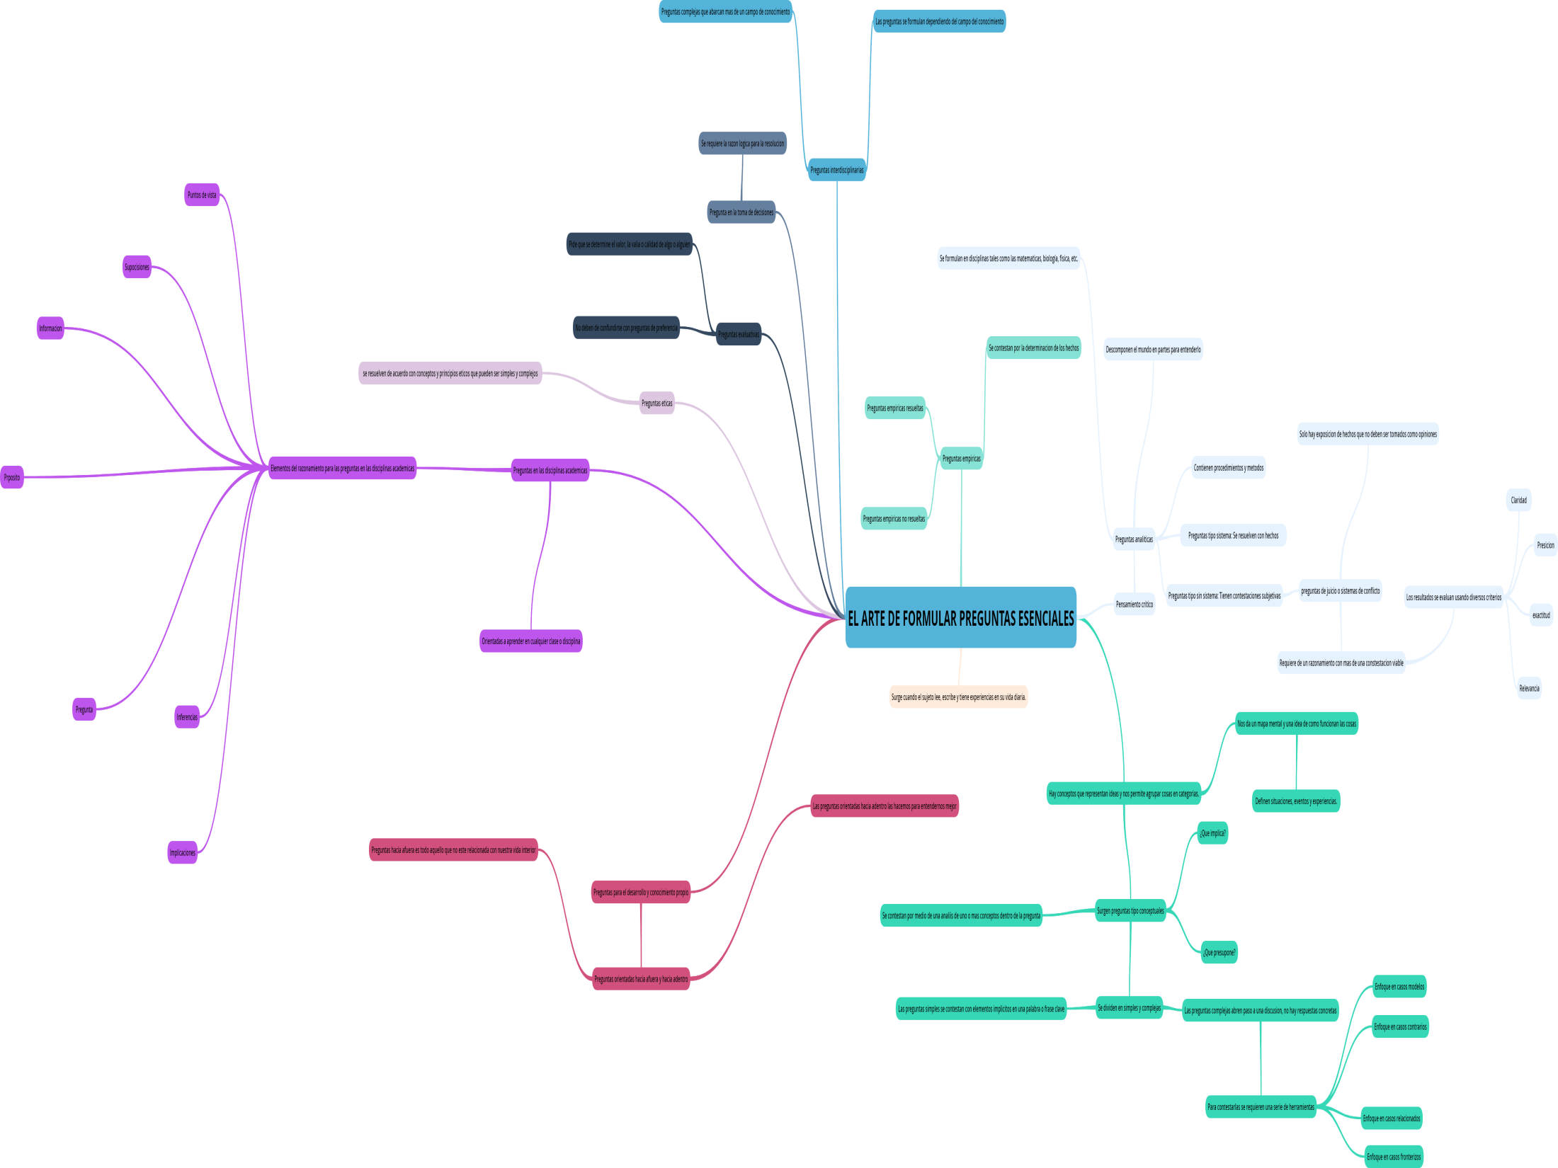

Slide 11
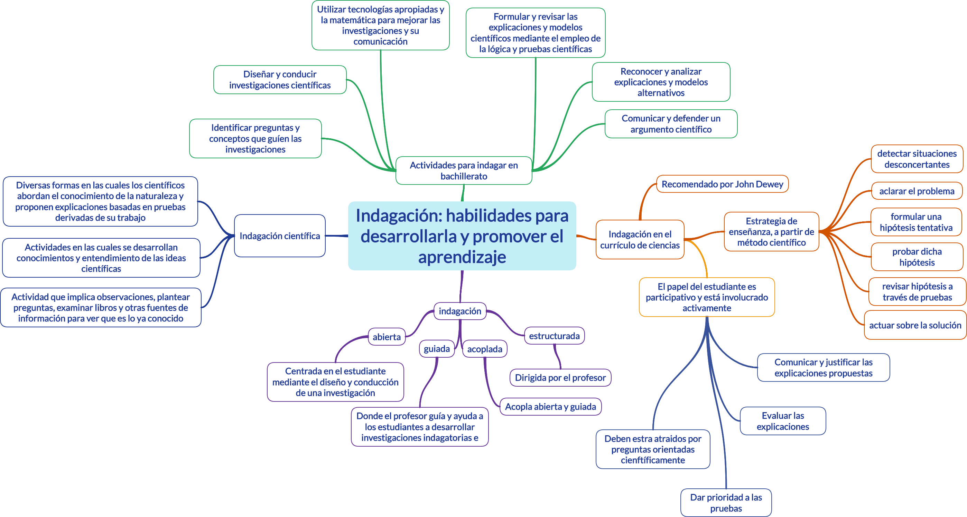

Slide 14
JUSTIFICACIÓN DEL PROYECTO: Sí la herbolaria mexicana de manera general se ha empleado de manera alterna en tratamientos de enfermedades y de uso cosmético, entonces, la producción de cosméticos con ciertas plantas permite no sólo la creación de un trabajo sino un cuidado más natural. PREGUNTAS DE INVESTIGACIÓN: ¿Qué plantas de origen prehispánico pueden procesarse en el laboratorio para uso cosmético? ¿Es legalmente permitido? ¿Se puede comercializar? HIPÓTESIS: La herbolaria mexicana de manera general se ha empleado de manera alterna en tratamientos de enfermedades y de uso cosmético. La producción de cosméticos con ciertas plantas permite no sólo la creación de un trabajo sino un cuidado más natural de la piel o el cabello.

Slide 15
PROBLEMA | RESOLUCIÓN DEL PROBLEMA | EFICIENCIA | INNOVACIÓN
La herbolaria mexicana no se conoce en muchos aspectos ni se explota como se debería | Investigando los diferentes usos y tipos de la herbolaria mexicana | Investigar de forma consiente Realizar experimentos reales Describir cada proceso | Dar a conocer en manera de productos corporales y medicina natural la utilización de la herbolaria mexicana

Slide 16
Objetivo general del proyecto
A partir de la elección de algunas plantas prehispánicas, producir algunos productos de uso cosmético.

Slide 17
Disciplinas involucradas
Disciplinas: | Disciplina 1. Biología | Disciplina 2. Literatura Mexicana | Disciplina 3. Psicología | Disciplina 4. Derecho
Contenidos / Temas involucrados ¿Qué temas y contenidos del programa están considerados? | TEMA: BIOMOLÉCULAS. CONTENIDO: El rol de las biomoléculas en el organismo. RECURSOS NATURALES Contenido: Los recursos naturales y su conservación | TEMA: LITERATURA NAHUATL. CONTENIDO: La cultura prehispánica en su contexto y la relación con la obra literaria náhuatl. | UNIDAD I: Métodos empleadas en la Psicología Métodos Descriptivos Método Científico UNIDA III Atención Percepción e imaginación UNIDAD VI Motivación UNIDAD VIII Factores Fundamentales que Interactúan en la Conducta Grupal. | UNIDAD II: Derecho Administrativo Secretarias de Estado (funciones, atribuciones y competencia) UNIDAD III: Derecho Económico Propiedad intelectual UNIDAD IV: Derecho Mercantil Sujetos de comercio Títulos de crédito

Slide 18
Conceptos clave, trascendentales
 | Bioquímica. Componentes activos. Recursos naturales. Conservación. | La riqueza de vocabulario es fundamental en los alumnos universitarios, para comprender cabalmente los textos leídos y para su mejor expresión cotidiana. | Métodos Descriptivos y Científico Atención Percepción e imaginación Motivación Conducta Grupal | Atribuciones Competencia Propiedad intelectual Comerciante Actos de Comercio Títulos de crédito

Slide 19
Objetivos o propósitos alcanzados.
 | Desarrollar un sentido crítico que permita recopilar la información adecuada para el proyecto de investigación. Desarrollar habilidades de investigación. | Desarrollar un sentido analítico y sintético de los textos pertenecientes a la literatura náhuatl. | Desarrollar un proyecto Resolver conflictos Adaptación al grupo y al trabajo Alcanzar resultados | Identificar a las autoridades ante las cuales se deben realizar trámites para la obtención de permisos (PROFECO, IMPI, SS) y conocer competencia y atribuciones.

Slide 20
Evaluación: Productos /evidencias de aprendizaje.
 | Revisión de material consultado para la investigación. Revisión de reportes o anteproyecto Exposiciones | Unidad I. Lectura de Visión de los vencidos. Unidad II. Lectura de crónicas. Unidad III. Elaboración de objetivos. Unidad IV. Recopilación de información. Unidad V. Elaboración de hipótesis y delimitación del tema. Unidad VI. Elaboración de marco teórico. Unidad VII. Análisis y conclusión. | Revisión de los puntos a seguir en el proyecto Descripción de una autoevaluación y evaluación a cada integrante Presentaciones sobre el trabajo | Trabajo en campo, preguntar en las diferentes dependencias competentes los requisitos, tiempos y costos para poder comercializar productos herbolarios. En una lista de cotejo señalen los trámites necesarios para comercializar productos herbolarios y permisos necesarios ante autoridades correspondientes.

Slide 21
Evaluación y herramientas
 | Evaluación continua: Reporte de investigación. Presentación de investigación. | Un porcentaje de la evaluación continúa durante todo el ciclo escolar. | Retroalimentación del proyecto presentado y escrito Valoración de la dinámica e interacción del grupo | Evaluación continua Reporte de avances e incidencias

Slide 22
Esquema del proceso de construcción del proyecto por disciplinas

Slide 23
Preguntar y cuestionar.
 | BIOLOGÍA ¿Cómo es rol de la conservación en el uso de las plantas medicinales utilizadas en la época prehispánica hasta nuestros tiempos? Desde el punto de vista local hasta nivel Federal. ¿Cuáles son los componentes activos de las plantas medicinales y que son utilizados en la farmacéutica? LITERATURA MEXICANA. ¿Cuáles son las plantas que se utilizan hoy en día en la tradición de la herbolaría en México? ¿En qué textos prehispánicos y de las crónicas se mencionan plantas? PSICOLOGÍA: ¿Qué metodología se va a utilizar? ¿Cómo es su adaptación, comportamiento, interacción y aporte de cada integrante durante el proceso? DERECHO: ¿Las plantas medicinales de la herbolaria en México se pueden comercializar? ¿Qué trámites y permiso son necesarios para su comercialización? ¿Qué autoridades son competentes para realizar trámites y otorgar permisos?

Slide 24
Despertar el interés (detonar).
 | BIOLOGÍA. Los estudiantes se involucrarán desde diversas perspectivas en el uso tradicional de la herbolaria y la comparación con la farmacoquímica Farmacéutica. LITERATURA MEXICANA. La lectura es la base para localizar el problema y plantear el proyecto interdisciplinario. PSICOLOGÍA. Mediante la conducta, intereses, aportaciones, participaciones, observaciones e interacciones que se experimenten durante el desarrollo del proyecto. DERECHO. Que identifiquen que todas las actividades de las personas en una sociedad van a estar reguladas por el derecho. En caso de querer emprender un negocio considerando comercializar productos herbolarios, conocer los requerimientos legales que necesarios e incluso llevar a cabo un registro marcario.

Slide 25
Recopilar información a través de la investigación
 | Revistas especializadas. Artículos científicos. | Documentales. Las plantas de uso frecuente. Visión de los vencidos y en Historia general de las cosas de la Nueva España. | Metodología Atención, percepción, imaginación e interacción -Artículos científicos -Libros -Observación | Autoridades que conforman la Administración Pública Federal y ámbitos de competencia

Slide 26
Análisis de los datos, registro de la información y
conclusiones
 | Recopilación de la información obtenida (artículos, páginas electrónicas, documentales. Análisis de la información: Discernir la información y comenzar la clasificación por temas de investigación. Elaboración escrita del proyecto: Incluye planteamiento del problema, objetivos, marco teórico. Revisión del análisis y conclusiones. Entrega del producto final. | Unidad I. Lectura de Visión de los vencidos. Unidad II. Lectura de crónicas. Unidad III. Elaboración de objetivos. Unidad IV. Recopilación de información. Unidad V. Elaboración de hipótesis y delimitación del tema. Unidad VI. Elaboración de marco teórico. Unidad VII. Análisis y conclusión. | Búsqueda de información Recopilación de información. Selección de información Elaboración del proyecto Evaluación de conducta (grupal, individual) Elaboración de diario | Considerando las características de producto final, se pueden llevar a cabo: Registro sanitario para poder comercializar producto (identificar requisitos, trámites y tiempos) Registro marcario (definir si es una marca nominativa, innominada o mixta, si es individual o colectiva. Identificar tiempos y costos de trámite). En caso de que se vaya a comercializar en un establecimiento (identificar permisos que requiera la autoridad local para una licencia de funcionamiento). En caso de que se pretenda comercializar a través de terceros (identificar contratos que serian adecuados para establecer condiciones)

Slide 27
Conclusiones parciales útiles para el proyecto | Mediante el análisis y la reflexión colectiva entre los estudiantes junto con los profesores que participan en el proyecto.
Conectar | Literatura Mexicana. El diálogo interactivo entre alumnos y profesores, la investigación y el reporte constante de avances. Mediante el reporte de los alumnos y el dialogo entre profesores involucrados en el proyecto se encontrarán elementos en común que vinculen las distintas disciplinas y mantengan la motivación e interés de los alumnos. Realización de un diario describiendo conductas, intereses, aportaciones, participaciones, observaciones e interacciones que se experimenten durante el desarrollo del proyecto.
Evaluar la información generada | La información obtenida hasta el momento cubre las necesidades del proyecto, sin embargo, no se descarta la posibilidad de que, en el transcurso del mismo, se generen nuevas preguntas que puedan complementar y enriquecer el proyecto.

Slide 28
División del tiempo
Tiempos dedicados al proyecto cada semana
Se tienen contemplado trabajar 4hrs al mes desde el punto de vista disciplinario las cuales 2hrs para la presentación del proyecto y 2hrs para el trabajo de laboratorio. En cuanto a trabajo en campo 2 horas al mes, considerando que es para recopilar información de requerimientos necesarios para obtener permisos para comercialización de productos herbolarios.

Slide 29
Presentación
Presentación del proyecto (producto)
La elaboración de un producto con base en herbolaria mexicana tradicional. La presentación de los resultados se daría a conocer en la Semana Cultural, considerando desde la investigación de características de plantas utilizadas en el México Prehispánico, usos que se pueden tener en la actualidad e incluso aspectos en caso de que se pretendiera comercializar, considerando a las autoridades que se encargan de emitir autorizaciones y permisos. La presentación estaría dirigida a la comunidad estudiantil, padres de familia y profesores.

Slide 30
Evaluación del Proyecto
¿Qué aspectos se evalúan del proyecto? | ¿Cuáles son los criterios que se utilizan para evaluar cada aspecto? | Herramientas e instrumentos de evaluación que se utilizan.
La organización. La estructura del proyecto. El orden y coherencia del mismo. La recopilación de la información. La escritura y experimentación. | Presentaciones iniciales de avances del proyecto. Trabajo escrito. Trabajo de laboratorio para elaborar un producto herbolario. Presentación final del proyecto. | Guía de observación para orientar la investigación, para detectar áreas de oportunidad y mejorar desempeño. Lista de cotejo, como evaluación interna y se efectuara en cada etapa de la investigación para identificar el logro de objetivos planteados. Autoevaluación del desempeño en la investigación.

Slide 31
INFOGRAFÍA

Slide 32
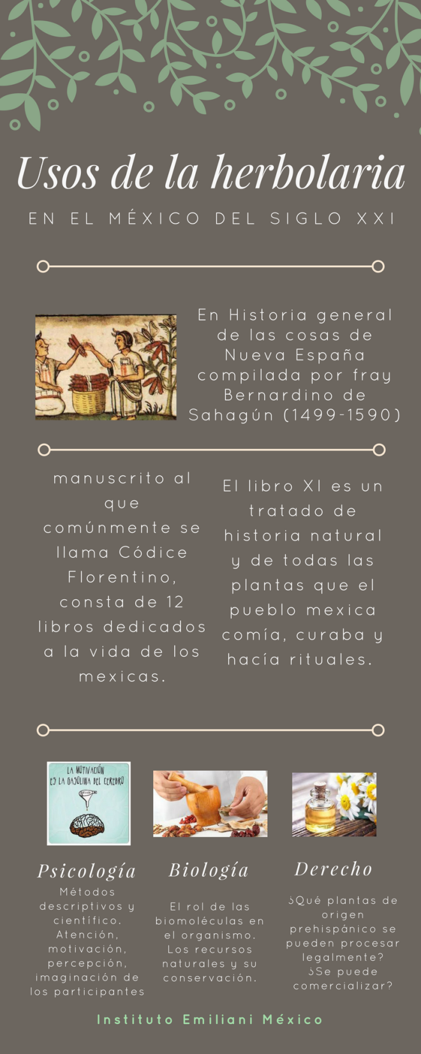

Slide 33
Planeación de Proyectos Interdisciplinarios
¿A qué responde la necesidad de crear proyectos interdisciplinarios como medio de aprendizaje hoy en día? A la necesidades de buscar una ruta diferente en la educación del siglo XXI, donde se requiere observar con mayor detención los procesos del contextos en el que se desenvuelven. Con el fin de que los alumnos trabajen de manera autónoma, a través de relacionar la información. ¿Cuáles podrían ser los elementos fundamentales para la estructuración y planeación de los proyectos interdisciplinarios? Compromiso del docente para generar en los alumnos conexiones en la currícula y ejecución, así como generar herramientas y transferirlas a diferentes ejes Identificar los elementos necesarios de las asignaturas involucradas Como docente tener conocimiento del programa y compartirlo con otros profesores ¿Cuál es “el método” o “los pasos” para acercarme a la Interdisciplinariedad? Los profesores conozcan los elementos de sus programas Reconocer y jerarquizar los elementos de los programas en la actualidad Relacionarse con docentes de diferentes áreas para encontrar conexiones Identificar un elemento de la realidad para problematizar, explicar e innovar con el fin integrar las diferentes áreas ¿Qué características debe tener el nombre del proyecto interdisciplinario Ver la problematización Saber que materias están involucradas en las problematización Conocer desde que eje se va a tratar Escucha a los alumnos Percibir la carga desde las diferentes perspectivas

Slide 34
Gestión de Proyectos interdisciplinarios
¿Qué factores debo tomar en cuenta para hacer un proyecto? Elegir un momento del año Realizar una organización en los horarios (tanto con profesores como alumnos) Dividir el proyecto en etapas con productos medibles para la evaluación Identificar los contenidos de cada eje Concretar el proyecto Difundirlo Reflexionar y analizar las experiencias ¿Cómo lo debo organizar? Tener claridad en las fases Crear espacios para las fuentes de información Brindar formas de organización Conocer los recursos que se utilicen Llegar a la síntesis y a la expresión del proyecto ¿Cómo puedo identificar los puntos de interacción que permitan una indagación, desde situaciones complejas o la problematización? Entender cuáles son los factores y las relaciones de complejidad Comprender la complejidad en las problematizaciones Enseñar a problematizar, a través, de los diferentes factores Plantear posibilidades para enriquecer el proceso Motivar el pensamiento crítico ¿En qué debo poner atención, para saber si es necesario hacer cambios en el trabajo diario que ya realizo? Saber cuál es la búsqueda Conocer el proceso Visualizar los conceptos y saber cuáles son relevantes Saber a qué aprendizajes se quieren llegar Conocer el proceso de resolución ¿Cómo beneficia al aprendizaje el trabajo interdisciplinario? En la crítica, la conceptualización y la reflexión En las conexiones entre diferentes ejes y la búsqueda de nuevos conceptos En la apertura de la consciencia En identificar los procesos para que los conocimientos queden solidificados

Slide 35
Documentación del proceso y portafolios de evidencias
¿Qué entiendo por “documentación”? Proceso del docente como observador en la exploración, indagación y aprendizaje de los alumnos para identificar la comprensión Evidencias claras y objetivas del proceso de construcción Reconocer que el otro está aprendiendo Pruebas que muestren las conexiones ¿Qué evidencias concretas de documentación estaría esperando, cuando trabajo de manera interdisciplinaria? La palabra, grabaciones, fotos, videos y/o herramientas tecnológicas ¿Cuál es la intención de documentar en un proyecto y quién lo debe hacer? Conocer el PARA QUÉ se está utilizando este ejercicio de documentación, con el fin de valorar la significación y la comprensión Saber que toda acción es valiosa Crear una motivación intrínseca a través del logro Tanto profesores como alumnos

Slide 36
El desarrollo profesional y la formación docente
¿Qué implicaciones tiene, dentro del esquema de formación docente, el trabajo orientado hacia la interdisciplinariedad? Claridad de las experiencias Realización de evidencias Organización Planeación Reconstruir por medio de la documentación Gestionar el acompañamiento Percibir modelos de éxito para la educación Comparar trabajos ¿Qué dimensiones debo tener en cuenta, para la construcción de proyectos interdisciplinarios? Dimensión y perspectiva sobre la evaluación Gestión en el conocimiento de los procesos y en las actitudes de socioformación Disposición a aprender

Slide 37
FOTOGRAFÍAS

Slide 38
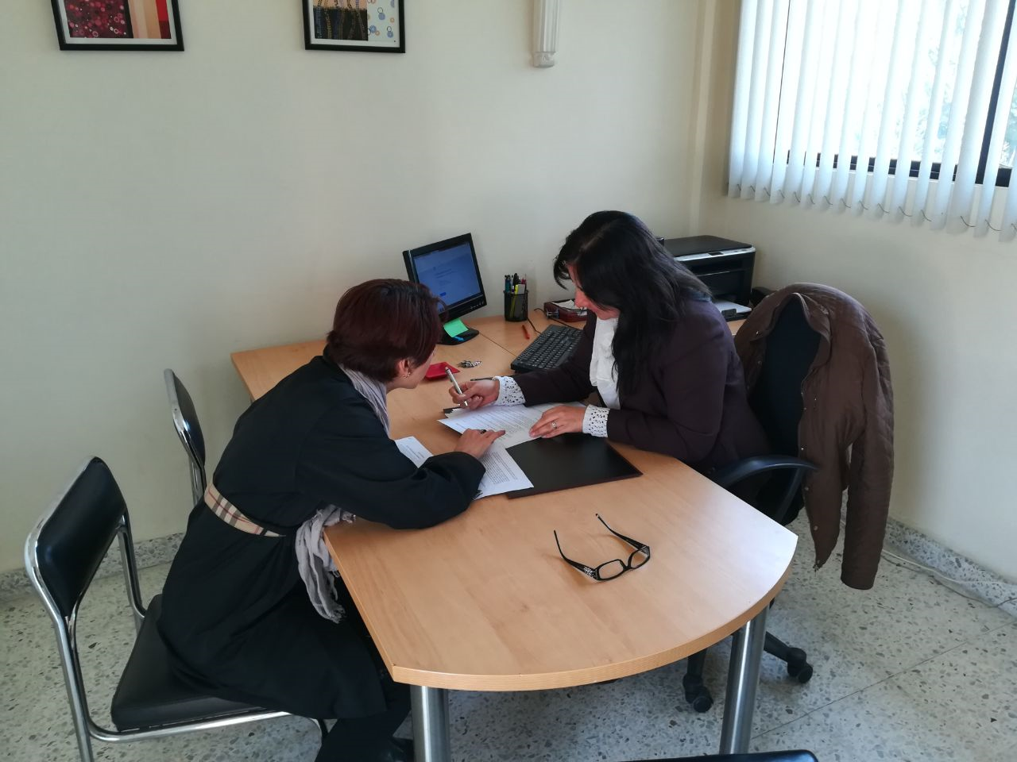

Slide 39
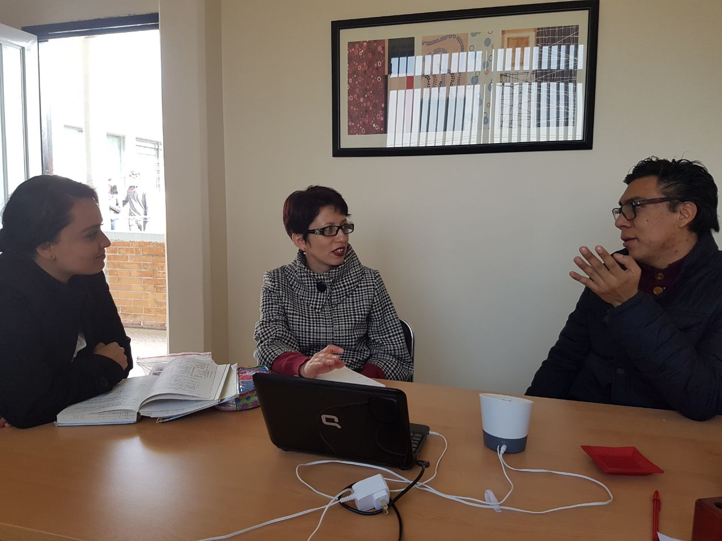

Slide 40
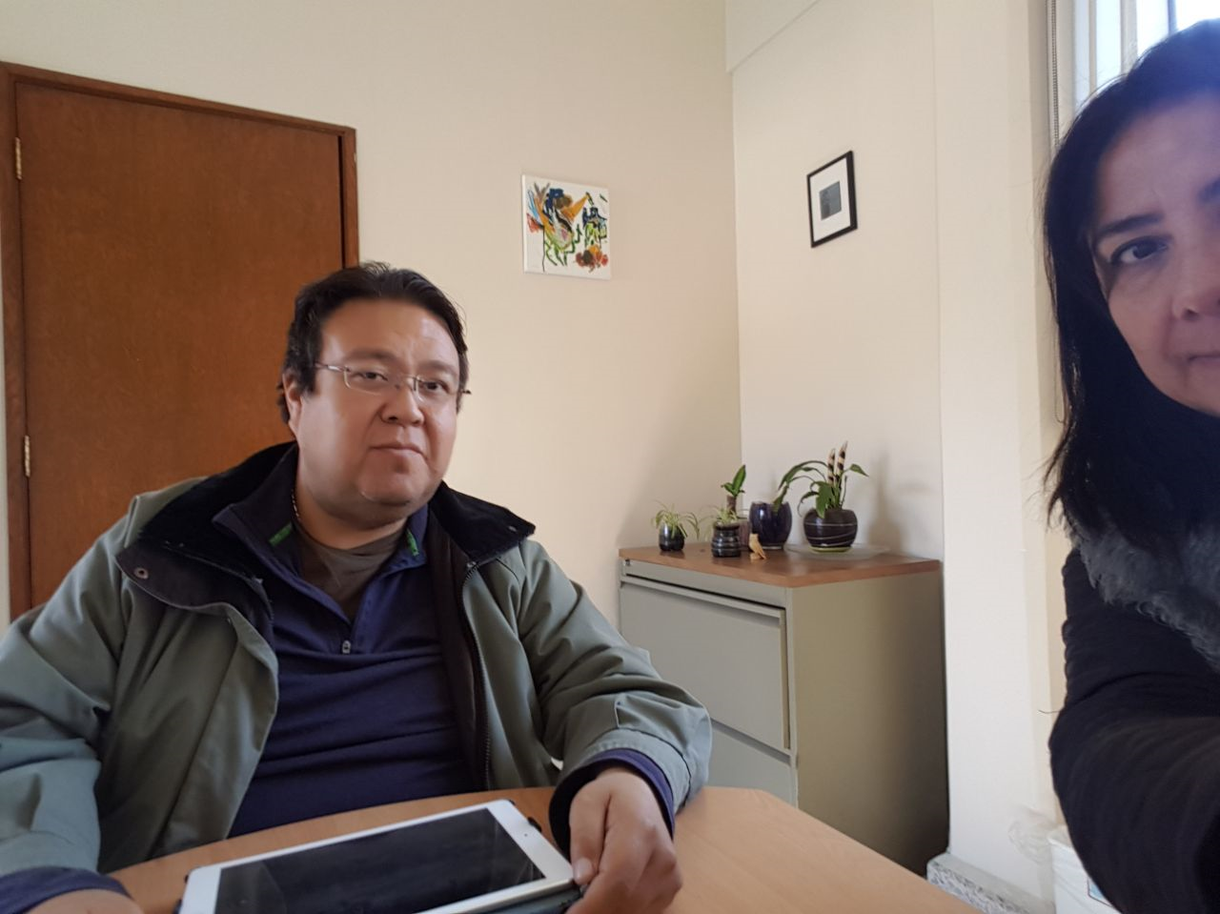

Slide 41
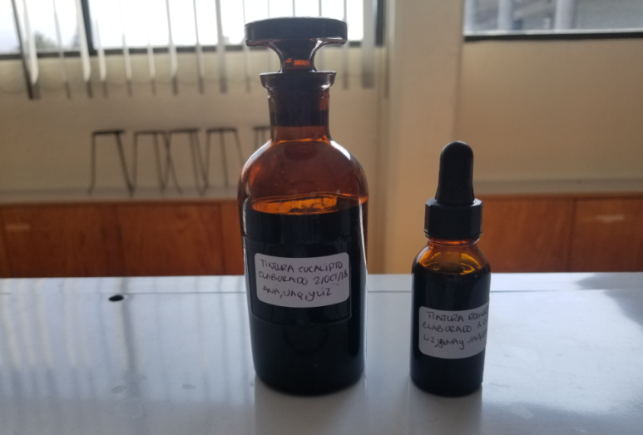

Slide 42
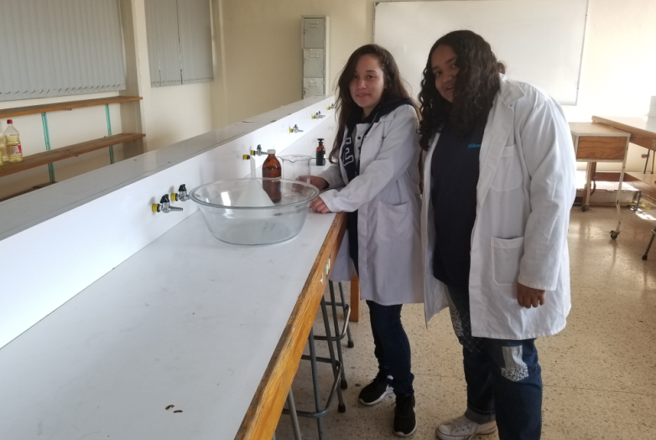

Slide 43
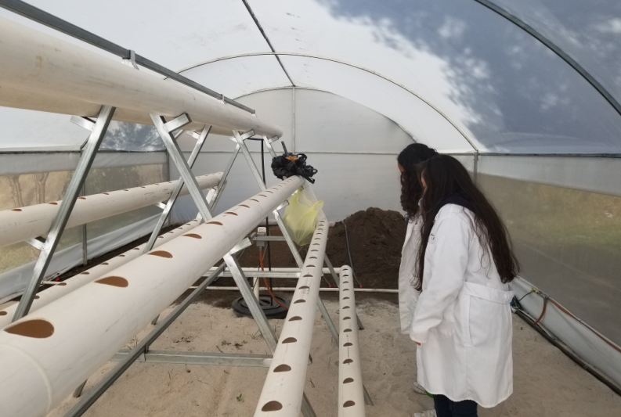

Slide 44
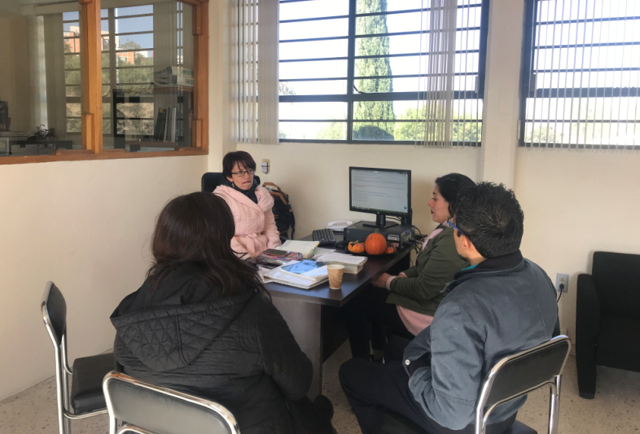

Slide 45
